Slide 1


CHÀO MỪNG CÁC CON ĐẾN VỚI TIẾT HỌC
MÔN : TOÁN

Slide 2



01.
KHỞI ĐỘNG
Notes:
https://quizizz.com/admin/quiz/621312a67f285e001df1882e/khoi-dong-tiet-toan-luyen-tap-tuan-23

Slide 3
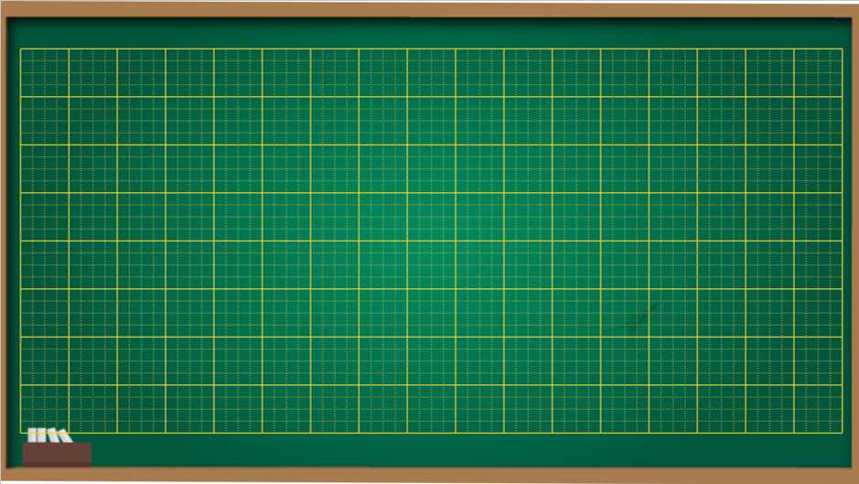
Thứ ba ngày 22 tháng 2 năm 2022
Toán
Luyện tập
3

Slide 4
YÊU CẦU CẦN ĐẠT
1
2
Vận dụng kĩ thuật nhân để giải các bài toán trong thực tế.
Giải được các bài toán bằng hai phép tính, tìm thành phần chưa biết có liên quan đến nhân số có 4 chữ số với số có 1 chữ số.

Slide 5
02.
LUYỆN TẬP

Slide 6
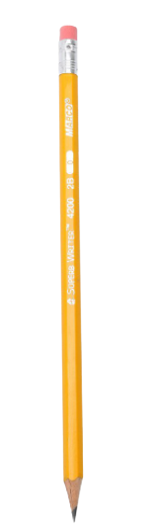
Bài 2: An mua 3 cái bút, mỗi cái bút giá 2500 đồng. An đưa cho cô bán hàng 8000 đồng. Hỏi cô bán hàng phải trả lại cho An bao nhiêu tiền ?
2500 đồng
Tóm tắt:
Mua : 3 bút
1 bút : 2500 đồng
Đưa : 8000 đồng
Trả lại : … đồng?
Bài giải
Số tiền An phải trả để mua 3 cái bút là:
2500 x 3 = 7500 (đồng)
Số tiền cô bán hàng phải trả lại cho An là:
8000 - 7500 = 500 (đồng)
Nếu An muốn mua 4 cái bút thì An cần đưa thêm cho cô bán hàng bao nhiêu tiền nữa?
Đáp số: 500 đồng.
2000 đồng

Slide 7
Bài 3: Tìm x:
a) x : 3 = 1527
b) x : 4 = 1823
x = 1823 × 4
x = 1527 × 3
x = 7292
x = 4581
Nếu x : 3 = 1527 ( dư 2) thì x =?
x = 4583
Phần a và b có điểm gì giống nhau?

Slide 8
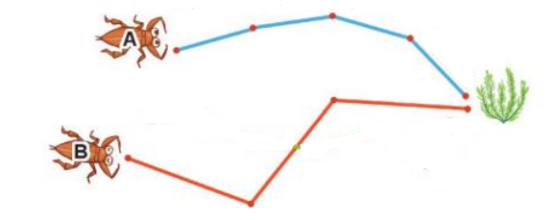
3 – vận dụng
Hai con cà cuống A và B cùng bơi đến chỗ cụm rong ( như hình vẽ). Cà cuống A bơi theo đường gấp khúc gồm 4 đoạn thẳng bằng nhau, cà cuống B bơi theo đường gấp khúc gồm 3 đoạn thẳng bằng nhau. Hỏi quãng đường bơi của cà cuống nào ngắn hơn?
908 cm
1405 cm
Cà cuống A

Slide 9
YÊU CẦU CẦN ĐẠT
1
2
Vận dụng kĩ thuật nhân để giải các bài toán trong thực tế.
Giải được các bài toán bằng hai phép tính, tìm thành phần chưa biết có liên quan đến nhân số có 4 chữ số với số có 1 chữ số.

Slide 10


4- HOẠT ĐỘNG TIẾP NỐI
Ôn lại cách nhân số có 4 chữ số với số có một chữ số.
Chuẩn bị bài sau : Chia số có bốn chữ số cho số có một chữ số.

Slide 11

CHÀO TẠM BIỆT CÁC CON!

Slide 12
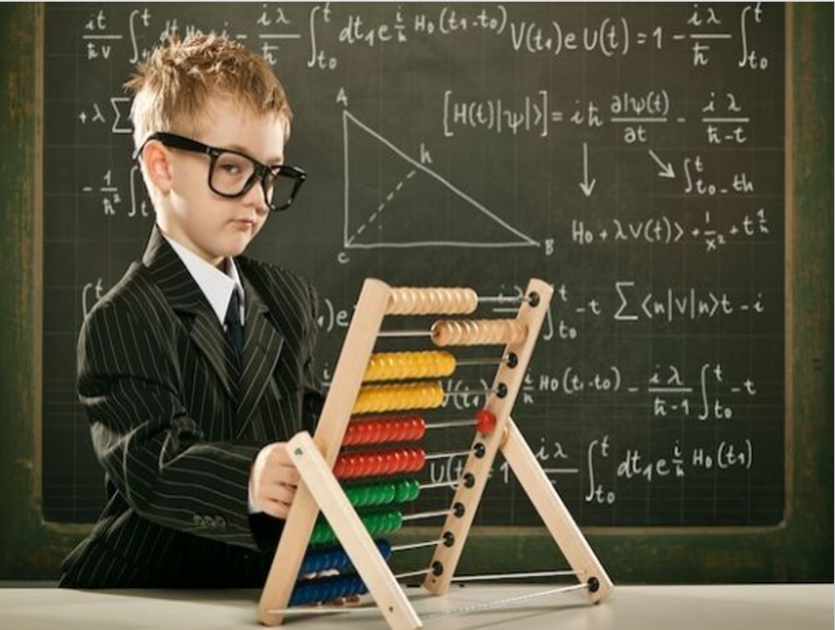

TRÒ CHƠI: NHÀ THÔNG THÁI

Slide 13


Câu 1: Khi thực hiện phép tính nhân số có bốn chữ số với số có một chữ số ta thực hiện bắt đầu từ đâu ?
A. Từ phải sang trái
B. Từ trái sang phải
C. Từ hàng nghìn
Hết giờ
1
2
10
5
9
3
8
6
7
4

Slide 14

Câu 2: Cách đặt tính đúng là:
A
1324
B
1719
×
×
2
4
2648
6876
5
3
8
2
9
1
4
7
6
10
Hết giờ

Slide 15
Câu 3: Tính:
A. 3075
1025
×
3
B. 3705
………
Hết giờ
1
2
10
5
9
3
8
6
7
4
C. 3507
3075

